Slide 1


第五章
大学生就业途径与求职方式

Slide 2




目录
第一节 大学生就业途径
第二节 大学生求职方式
第三节 大学生求职陷阱
第四节 评估与分析

Slide 3
一、即时就业
（一）自主择业，双向选择
供需见面会（双选会）是毕业生择业的重要方式。每年3~4月、11月各高等院校陆续开始举办用人单位和毕业生供需见面会，毕业生和用人单位经过双向选择相互确定后，签订《就业协议书》；或者毕业生直接进入用人单位实习，待正式毕业后，正式签订劳动合同，成为该用人单位的正式员工。
提醒：大学生可以通过人才市场、网上招聘平台找到用人单位，通过发送简历的方式，让用人单位了解自己的具体情况，然后再根据用人单位发出的面试邀请参加对方的面试活动，完成应聘过程。

Slide 4
一、即时就业
（二）参加国家公务员考试，被录用就业
我国对国家机关行政人员实行公务员制度，国家每年都会招考公务员，因此报考国家公务员也成为部分大学生就业的渠道之一。
国家行政机关录用公务员，采取公开考试、严格考察、平等竞争、择优录取的办法。国家公务员录用考试包括笔试和面试两个环节。考试的内容根据公务员应具备的基本能力和不同职位类别分别设置。一般考试内容包括公共科目和专业科目，其中公共科目包含《行政职业能力测验》和《申论》，专业科目依据不同职位类别分别设置。
随着就业形势的严峻，以及公务员工作的相对稳定等特点。当前，参加公务员考试的大学生越来越多，竞争也越来越激烈，甚至出现数千名考生竞争一个岗位的现象。

Slide 5
二、延时就业
延时就业指大学生在毕业时，暂时未找到满意的工作，或由于其他原因暂缓找工作或先回家庭所在地，然后再就业的就业方式。
对最终需要踏上工作道路的大学生来说，可以延时就业，但不能一直延时。对于大学生来说，未及时就业，容易给别人留下“就业期望值过高”或者“自身素质不强”的印象。
有的大学生在择业过程中存在“等”“靠”思想，导致“延时就业”，形成“不就业” 的情况，只好回家依靠父母积蓄，过“啃老族”的生活。
【阅读材料】
考研，还是就业
高佳成的家在四川凉山的一个小镇上，4年前考入成都一所高校学习“计算机科学与技术”专业。4年的大学生活在懵懵懂懂中过去，高佳成发现曾经热门的专业在职场上开始有点“水土不服”。
接下

Slide 6
二、延时就业
就业难是现在大学生所面临的严峻问题，因此大四上学期，高佳成就开始找单位实习，为毕业后找工作做准备，结果发现还是晚了。同寝室的好友，从大二开始就在当地的一家科技公司实习，可是几年下来“留下的希望不大”。高佳成自己也投了无数份简历，经历了多次面试，也积攒了不少经验，可工作依然没有着落。现在，但凡好一点的单位，就算招个助理岗位，都要求本科以上学历，想找个专业对口、好一点的单位，没有研究生学历，想都别想。于是，高佳成准备考研，延时就业。
点评
随着高校扩招，每年涌入社会的应届毕业生不断增加，在随之带来的就业压力下，选择考研的人会越来越多。但是成功考研，3年后的就业形势就真能好点吗？到时候就真能找到好工作吗？从本例中，我们可以看出主人公，高佳成存在逃避就业的思想，其实，她可以退而求其次，先找一个小公司工作一段时间，多积攒点职场工作的经验，说不定以后的发展前景会比在大公司更好。

Slide 7
三、自主创业
自主创业是指大学生毕业后不是“寻求”工作，而是选择自己或与他人合作创办公司。自主创业已成为目前大学毕业生一种新的就业途径。
相对来说，要实现自主创业，大学生应首先自我认知并培养科学规划、团队管理、谈判、处理突发事件、学习、社会交往等多种能力。
为支持大学生自主创业，国家各级政府出台了很多优惠政策，涉及融资、开业、税收、创业培训、创业指导等诸多方面。根据国家有关规定，应届大学毕业生创业可享受免费风险评估、免费政策培训、小额担保贷款及部分税费减免4项优惠政策。

Slide 8
四、升学深造
升学深造主要包括参加研究生考试、普通高校专升本考试、成人高考、对口升学考试、高等教育自学考试等。大学生通过深造，一方面可以提高自身学历层次；另一方面也能缓解社会就业压力。但是无论是就业还是升学，都要理性选择，不可盲目跟风。每个大学生的学习、身体、经济等方面的条件都是不同的，关键是要结合自己的情况，以及未来职业规划，做出适合自己的选择。不管选择就业还是升学，都必须要摆正位置，调整心态，只有这样才有利于自身的发展。

Slide 9
五、国家项目就业
（一）大学生志愿服务西部计划
从2003年开始，按照公开招募、自愿报名、组织选拔、集中派遣的方式，每年招募一定数量的普通高等学校应届毕业生，到西部地区从事1～3年的教育、卫生、农技、扶贫及青年中心建设和管理等方面的志愿服务工作。
志愿者服务期满后，鼓励其扎根基层，或者自主择业和流动就业。参加的志愿者完成工作后有以下政策的优惠。
01
服务期间，中央财政给予必要的生活补贴（含交通补贴和人身意外伤害、住院医疗保险）。
02
服务期间，计算工龄，党团关系转至服务单位。

Slide 10
五、国家项目就业
（一）大学生志愿服务西部计划
服务期满考核合格，在服务期满后3年内报考硕士研究生，可享受初试总分加10分的政策；在同等条件下招生单位优先录取。
03
04
志愿者服务期至少满1年且考核合格的，可以应届高校毕业生身份报考公务员。
服务期为1年，服务期满考核合格的，授予中国青年志愿者铜奖奖章；服务期为2年，服务期满考核合格的，授予中国青年志愿者银奖奖章，表现优秀的授予中国青年志愿者金奖奖章。表现特别优秀的推荐参加中国青年志愿五四奖章、中国十大杰出青年、中国十大杰出青年志愿者、国际青少年消除贫困奖等评选。
05

Slide 11
五、国家项目就业
（一）大学生志愿服务西部计划
2011年西部计划设置基础教育、农业科技、医疗卫生、基层青年工作、新疆专项、西藏专项和基层社会管理7个专项。其中，基础教育、农业科技、医疗卫生分别为原“支教”“支农”“支医”专项的更名，并将团中央、教育部组织实施的“青年志愿者扶贫接力计划研究生支教团”项目纳入基础教育专项实施，保留基层青年工作专项；根据中央关于援疆、援藏工作的要求及新疆、西藏经济社会发展的实际要求，新设服务新疆、服务西藏专项。
新设基层社会管理专项，围绕西部基层社会公益、社会保障、社会福利、法律援助、扶贫开发、金融开发等公共服务需求及党政、司法、综治等工作需要开展服务。
01
基础教育：在县乡中小学从事教学及教学管理工作。本专项包括研究生支教团。

Slide 12
五、国家项目就业
（一）大学生志愿服务西部计划
02
农业科技：在县乡农业（林业、牧业、水利）技术单位从事农业科技工作。
03
医疗卫生：在乡镇卫生院及部分县级医院、防疫站从事医疗卫生工作。
基层青年工作：在县级团委从事加强团的基层组织建设、促进青年就业创业、预防青少年违法犯罪、维护青少年合法权益等工作。
04
新疆专项：围绕新疆和兵团经济社会发展需要，在基层单位从事基础教育、农业科技、医疗卫生等服务。
05
06
西藏专项：围绕西藏经济社会发展需要，在基层单位从事基础教育、农业科技、医疗卫生等服务。

Slide 13
五、国家项目就业
（一）大学生志愿服务西部计划
基层社会管理：围绕西部基层社会公益、社会保障、社会福利、法律援助、扶贫开发、金融开发等公共服务需求及党政、司法、综治等工作需要开展服务。
07
2018年继续稳步实施基础教育、农业科技、医疗卫生、基层青年工作、基层社会管理、服务新疆、服务西藏7个专项。巩固服务新疆、西藏专项成果。深化研究生支教团工作和扩大基础教育专项规模，提升支教扶贫实效。

Slide 14
五、国家项目就业
（二）“三支一扶”计划
2006年，启动高校毕业生“三支一扶”计划，即“支教、支农、支医和扶贫工作”计划。每年选派部分高校毕业生到基层从事支教等服务，服务期一般为两年。该计划的招募原则和程序如下。
汇总计划。每年4月底，省级工作协调管理办公室收集、汇总乡镇一级教育、农业、卫生、扶贫等基层岗位需求信息，并上报全国“三支一扶”工作协调管理办公室，同时面向社会公开发布。
组织招募。每年5月底，各地根据下达的招募计划和实际情况，采取考核或考试的方式进行招募。
人选确定。经审核、体检确定人选后，省级工作协调管理办公室要组织“三支一扶”大学生签署《高校毕业生“三支一扶”计划申请书》，并于每年6月底将“三支一扶”大学生名单上报全国“三支一扶”工作协调管理办公室备案。
培训上岗。培训内容主要是党和国家有关基层工作特别是农业、教育、卫生、扶贫方面的方针政策、本地区基层工作的现状、拟服务单位和岗位的基本情况、乡镇共青团有关工作业务等。每年7月底前派遣“三支一扶”大学生到服务单位报到。

Slide 15
五、国家项目就业
（二）“三支一扶”计划
同时，针对参加该计划的志愿者可以享受以下优惠政策。
01
各级人事、教育、财政、农业、卫生、扶贫、团委等部门要积极制定优惠政策，鼓励服务期满的“三支一扶”大学生扎根基层。原服务单位有职位空缺需补充人员时，应优先考虑接收服务期满考核合格的“三支一扶”大学生。县、乡各类事业单位，有职位空缺需补充人员时，也应拿出一定职位专门吸纳这部分毕业生。服务期满自主创业的，可享受行政事业性收费减免、小额担保贷款和贴息等有关政策。应届毕业生自愿到国家需要的艰苦地区、艰苦行业基层工作，服务达到国家规定年限，并符合相应条件的，可享受国家助学贷款代偿政策，具体办法另行制定。
02
服务期满考核合格的“三支一扶”大学生，报考党政机关公务员的，可以通过适当增加分数及其他优惠政策，优先录用。到西部地区和艰苦边远地区服务2年以上，服务期满后3年内报考硕士研究生的，初试总分加10分，同等条件下优先录取。对于已被录取为研究生的应届高校毕业生参加“三支一扶”项目的，学校应为其保留学籍。

Slide 16
五、国家项目就业
（二）“三支一扶”计划
03
各级人事、教育、农业、卫生、扶贫等部门要制定切实有效措施，采取多种手段，充分挖掘本系统就业岗位，积极吸纳“三支一扶”大学生进入本系统工作。各级人事部门要为“三支一扶”大学生建立专门的人才库，广泛收集各类用人单位的岗位需求信息，动员各类用人单位接收“三支一扶”大学生，有针对性地提供就业指导和推荐，帮助其落实就业单位。
04
服务期满考核合格的“三支一扶”大学生，根据本人意愿可以回到原籍或到其他地区工作，凡落实接收单位的，接收单位所在地区应准予落户。进入国有企事业单位的，由接收单位按照所任职务比照同等条件人员确定其职务工资标准；其服务期限，计算为工龄。在今后晋升中高级职称时，同等条件下优先评定。

Slide 17
五、国家项目就业
（三）选聘毕业生到村任职
选聘高校毕业生到村任职工作对象为30岁以下应届和往届毕业的全日制普通高校专科以上学历的毕业生，重点是应届毕业和毕业1～2年的本科生、研究生，原则上为中共党员，非中共党员的优秀团干部、优秀学生干部也可以选聘。
除了国家和地方的政策支持外，各高校和社会各方面，也为参加项目的高校毕业生的工作、生活、学习、就业和创业提供广泛的帮助和支持。通过项目实现就业，不但成为大学生就业的重要途径，而且也是目前青年学生成长、成才的重要渠道之一。

Slide 18
六、灵活就业
灵活就业包括自由职业、意向就业、自主创业等，如作家、自由撰稿人、翻译工作者、某些艺术工作者等。与传统的就业模式相比，灵活就业具有灵活性强、自由度大、适用范围广、劳动关系比较松散等特点。
灵活就业在一定程度上不同于正规的全日制工作，当事人与用人单位之间也没有稳定的劳动法律关系，它的工作内容与收入相对不稳定。同时由于这类工作的“非强制性”，也要求当事人有很强的自觉性。
提醒：对于那些倾向于稳定、正式工作的学生而言，在就业压力巨大，短时间内又找不到理想就业单位的情况下，灵活就业无疑是一种很好的过渡性选择。

Slide 19
七、出国留学与就业
“出国”包含留学与就业。出国留学，指的是大学毕业生毕业后去其他国家继续学习。要想出国留学，必须参加对应的出国留学考试，考试通过后申请就读的大学与专业。
出国就业主要指劳务出口国（输出国）向劳务进口国（输入国）提供劳动力或者服务。劳务输入国主要以发达国家为多，如美国、德国、法国、瑞士、加拿大等；劳务输出国以发展中国家居多，如巴基斯坦、印度、菲律宾等。
申请出国就业（出国劳务）必须具备如下条件。
符合进口国需要的专业技术技能。
良好的道德修养，遵守进口国的法律和劳动纪律。
健康的身体，能够适应进口国的气候条件和劳动环境。
必要的语言能力，尤其是直接和对方打交道的外语水平。

Slide 20
目录
第一节 大学生就业途径
第二节 大学生求职方式
第三节 大学生求职陷阱
第四节 评估与分析

Slide 21
一、实习就业
实习是大学生走向工作岗位的重要阶段，也是毕业生求职的有效途径之一。实践、实习阶段的工作，既可以让用人单位了解毕业生，毕业生也可以较详细地了解用人单位的生产、经营、福利待遇等各方面情况。通过一段时间的相互了解，建立联系，为以后的求职择业打下良好的基础。
因此，毕业生在选择实习岗位时，注意要以谋求职业为目标，利用实习加深对所学知识的理解，从而提高技能。即使实习期满后不能被录用，但由于有了这段实习经历，在求职的竞争中也会处于优势地位。
【阅读材料】
善于抓住实习机会
有一位护士专业的毕业生小汪在一家大医院进行护士毕业实习。实习期满后，如果能让院方满意，就可留下当正式护士。
接下

Slide 22
一、实习就业
一天，急诊室来了一位生命垂危的病人，急需马上进行手术。当时，所有医生助理全都排满了，只有实习护士小汪一人闲着。此时，她被安排做主刀医生的助手。手术从清晨一直做到黄昏，整整持续了8个小时，眼看进入收尾阶段，正准备缝合患者的伤口。忽然，实习护士小汪严肃地盯着主刀医生说：“我们用的是14块纱布，可您只取出来了13块。”“我已经全部取出来了，一切顺利，马上缝合！”主刀医生头也不抬头，不屑一顾地回答“不，不行！”实习护士小汪高声抗议道：“我记得清清楚楚，术前准备时我认真数了3遍纱布，确实是14块。手术中我们用了全部的纱布，可现在才取出13块纱布，肯定还有一块没取出来！”主刀医生没有理睬她，命令道：“听我的，准备缝合！”这名实习护士毫不示弱，大声叫了起来：“您是医生，您不能这样做！”直到此时，主刀医生严肃的脸上才浮起了一副欣慰的笑容。他举起右手心握着的第14块纱布，向在场的人宣布：“这是我最满意的助手！”于是，这名实习生成了这家大医院的正式护士。

Slide 23
一、实习就业
点评
这名实习护士的举动，绝不仅仅是实习期间的认真，还体现了她作为一个医务工作者强烈的职业意识，正是因为她工作上的认真和强烈的职业意识，才帮助她从一名小小的实习人员一跃成为这家大医院的正式护士，由此可见，实习期间的每一个举动都是至关重要的。

Slide 24
二、他人推荐
他人推荐也是一种比较常见的求职方式，可以扩大职业选择余地。他人推荐最直接的办法是求助于亲威、朋友、同学以及其他密切可靠的周围人群，如本院上一届的学长，以及老师、同乡等。由于与对口用人单位的领导或业务骨干有较为密切的关系，他们的推荐容易引起用人单位领导的重视和信任。
关系网络
A
E
B
D
专业领域的其他人
家庭和亲戚
C
朋友
其他谋职者
同事

Slide 25
二、他人推荐
（一）推荐人和自己的关系
（二）推荐人目前所在职位
假如，推荐人是自己的大学同学或者是某一位跟家人关系较好的朋友，那么，你可要谨慎行事。
如果你找的推荐人连你在做什么工作都说不出来，这种推荐就会变得非常弱。最好的推荐者应该是了解你目前的职业发展和成就的那个人。
如果你的梦想工作是销售，而你的推荐人却在公司里的技术部任职。在小公司里，这层关系或许已经足以保证你能参加面试了，但不能总是指望着他。最好的推荐人，应该是对空缺职位需要的人才有足够了解的人。

Slide 26
二、他人推荐
（三）正式提出请求
（四）等待回复
当已经确认和自己联系的人，是个很不错的推荐人之后，最好以书面的形式正式提出推荐请求。这样，才能让推荐人有足够的时间，充分考虑是否方便在回应你的要求前做些介绍。而且也能给推荐人一个机会，快速地研究一下有关的工作需求和人事经理的相关信息。
当要求别人推荐自己时，还要问问推荐人是否方便替你做推荐。虽然你也急于想开门见山地得到对方的支持，但一个模棱两可、态度模糊的推荐人，甚至比完全没有推荐人更糟糕。

Slide 27
二、他人推荐
（五）提前约见
（六）表示感谢
即使推荐人已经同意把你介绍给人事经理，你还是应该提前约他见一次面，这样你就可以给他提供一些你自己的相关信息，让推荐人深入了解你。如描述一下你所学专业、本人技能特长等。
通过向推荐人提供他所需的信息后，你不但能提高得到面试机会的可能性，而且他推荐你的时候，也会显得更了解被推荐人。
在你还不知道你是否能得到面试机会之前，就要给你的推荐人发一条感谢的信息。你要让他知道不管结果如何，你都非常感谢他付出的时间和精力。
即使这次这个职位并不适合你，你的感谢也会让对方在下次有合适的工作时，第一时间想到你。

Slide 28
三、利用网络招聘平台
互联网时代，利用网络招聘平台求职是一种常见的求职方式，大学生不仅可以在网络招聘平台上查看招聘信息，主动联系企业求职，而且可以在招聘平台上注册登记自己的简历信息，留下自己的联系方式，有意向的企业将主动联系求职者。
有的网络招聘平台专门为毕业生开辟就业服务的栏目，可以进行就业推荐、毕业生展示或刊登求职广告，这给毕业生求职又提供了一种选择。毕业生在求职过程中应结合自身的特点，选择更为适用的求职方式，从而达到事半功倍的效果。

Slide 29
四、主动打电话
主动寻求一些自己比较心仪的公司，然后主动打电话过去咨询，这也是一种比较主动的求职方式，会让对方觉得你很迫切地在找工作，或许会考虑给你个机会试试看。
如果公司正好急需这个岗位的工作人员，而你的专业又刚好对口，那么你将很容易获得面试机会。

Slide 30
五、人才委托
人才委托推荐是现代人事工作的重要内容，是人事代理服务的主要实现形式之一，是一种新型的服务方式，适用于用人单位和各类人才的双向选择，特别有利于提高中、高级人才的择业成功率。
求职应聘者可通过委托的方式向具有资质的人才服务机构提供有效的证件和业绩材料，明确择业方向和职位要求，提出相应薪酬和工作环境。人才服务机构一旦接受委托，就会在约定的期限内，完成向用人单位的推荐，并使求职者得到专门组织的面试机会，这种委托推荐方式能给求职者提供更多的便利。
提醒：猎头服务也是一种求职方式，但猎头服务一般针对高级人才，如工作经验在10年以上的高级技工（工作经验也会视不同行业而有所不同）、年薪在20万元以上的高层管理人员等。对于大学生来说，猎头服务似乎有点遥远。不过，随着近年来的发展，许多招聘网站也纷纷设立高级人才简历库，开始提供猎头服务，大大降低了服务门槛，为更多的中级人才提供求职渠道。

Slide 31
目录
第一节 大学生就业途径
第二节 大学生求职方式
第三节 大学生求职陷阱
第四节 评估与分析

Slide 32
一、常见的求职陷阱
（一）虚假广告陷阱
一些用人单位在招聘会上为了招到条件较好的毕业生，往往会夸大或隐瞒自己的某些情况。比如：在发布招聘信息时，故意扩大用人单位的规模和岗位数量，进行虚假宣传；又或者把招聘职位写得冠冕堂皇，不是“经理”就是“总监”，但实际上却只是“办事员”“业务员”，根本没有广告上写得那么诱人。
【阅读材料】
误信招聘信息
24岁的小刘，去年毕业于某财经大学的经贸管理系，同年7月，他在一家公司应聘“销售经理”成功。第一天上班，公司老板就让他这个“经理”去推销产品，美其名曰“了解市场”。这样的工作状态持续了整整一个月。
接下

Slide 33
一、常见的求职陷阱
有一天，小刘实在是忍不住了，决定找老板问清楚，到底我是经理还是推销员，就在这时，一个平时关系与他不错的员工偷偷告诉他“我在这儿工作了快3个月，天天出去推销。”公司最初招聘时就是要招推销员，怕招不来人，故意说成是“销售经理”，小刘这才恍然大悟，发现自己被骗了。
点评
很多招聘单位，因担心招不来业务员、推销员等，往往会把职位“美化”成“销售经理”等，以此来诱惑大学生。这类招聘信息一般很简单，涉及细节方面的东西都未明确，比如没有岗位职责和应聘条件等。因此，求职者应聘时要提前了解职位的具体内容，询问工作细节，认真考虑后再做打算。

Slide 34
一、常见的求职陷阱
（二）高薪陷阱
刚参加工作，薪酬不高是正常的。相反，如果出现一个不熟悉的单位提供高薪酬时，毕业生一定要警惕，因为不少不法人员企图利用高薪待遇的幌子，骗取毕业生的押金、培训费、服装费等。
在当前的就业形势下，毕业生千万不要轻信高薪诱惑，要清楚自身实力，从基础做起，逐渐展现自己的才华。对于某些应聘单位提出的所谓押金、培训费、服装费要敢于说不。
【阅读材料】
服装费还能退吗？
大学毕业生郑春，在贵阳一家商贸公司面试通过后，被要求交500元服装费，然后才能签订合同，进入培训服务。交费后，小郑同该公司签了劳动合同，上面还特别注明：如因个人原因辞职或自动离职，公司不予退还，服装费由自己承担。
接下

Slide 35
一、常见的求职陷阱
上班都快一周了，但公司却一直未给郑春安排具体的工作，整天就是看资料，这让小郑很无奈，于是就要求辞职并退还服装费。但被对方以签有协议为由，拒绝向涉世不深的小郑退还收取的服装费，一直没有被安排工作的小郑，被迫主动辞职。
点评
凡应聘时，招聘单位提出收取服装费、押金，或以其他方式变相收钱的行为，都是违法的，求职者应向劳动监察部门举报。另外，当毕业生遭遇诈骗后，要及时报案，否则不仅本人的损失难以挽回，而且会让更多人上当。

Slide 36
一、常见的求职陷阱
（三）传销陷阱
传销已受到国家的严令禁止。
传销者的首选对象往往是急于挣钱的求职者，尤其是刚刚毕业的学生。他们通过各种渠道得到欺诈对象的电话后，便打着同乡、同学、亲戚等幌子，以帮忙找工作为由，以高薪为诱饵，投其所好，骗求职者去进行非法传销活动。求职者一旦进入陷阱，便限制其人身自由，被迫从事传销活动。
此外，传销组织者还会采取扣留身份证、控制通信工具、监视等手段不让受骗者离开，强迫他们联系亲友前来，或者寄钱、寄物从中牟利。

Slide 37
一、常见的求职陷阱
【阅读材料】
以招聘之名诱人犯罪
小霜是某高校的应届毕业生，找了近2个月的工作都没有结果，心理失望至极。一天她忽然接到同乡的电话，说在山东济南有个好工作，做人事专员，不仅工资高，而且各方面待遇都很好。小霜听后立刻心动了，连夜坐大巴车就赶了过去。
到了济南后，那个同乡早早地就等在了车站，接过行李后，把小霜领到了一个很偏僻的宿舍，里面还住着男男女女十多个“同事”。其中几个同事特别热情地向小霜招手，并嘘寒问暖道：“路上辛苦了。一路上怎么样？有没有吃过饭……”。等把小霜的东西安顿好后，对小霜说：“借你的手机玩一下嘛”，就这样，对方拿走了小霜的手机，然后告诉她：“我们是做传销的，不是什么人事专员，产品是3880元一套，现在交钱吧。”小霜身上没有这么多钱，他们就要求小霜以在这边学驾驶为名，从家里骗钱，或者骗同学或朋友过来。

Slide 38
一、常见的求职陷阱
点评
某些大学生因被骗而涉足非法传销，到头来后悔不已。因此，毕业生在求职的过程中如遇到非正规单位对你非常主动，并把加盟后的前景说得天花乱坠，同时提醒你介绍朋友和同学一起加入时，那你一定要小心了，这很可能是传销陷阱。

Slide 39
一、常见的求职陷阱
（四）中介陷阱
通过人才中介公司寻找就业单位不失为一种有效的求职途径，但是一定要选择政府主办的或社会信誉好的大型人才中介机构。
一些不知名的人才中介，其场地往往设施简陋，无正规的人员机构，很可能是没有资源共享资格的“黑中介”。当求职者缴纳数目不菲的中介费后，中介方就会列出种种理由来推辞，从而骗取求职者的中介费。

Slide 40
一、常见的求职陷阱
（五）试用期陷阱
试用期陷阱也是初出校门的大学生可能会遇到的就业陷阱之一，它主要有以下几种形式。
试用期不签订劳动合同，使用合格后才签订劳动合同
混淆试用期与实习期、见习期的概念
只试用不录用
随意延长试用期
1
2
3
4

Slide 41
一、常见的求职陷阱
【阅读材料】
盲目签约导致利益受损
大学毕业生王丽，由于急于找到工作，没来得及仔细推敲合同里的条款就盲目与用人单位签订了一份合同。公司要求王丽先进入实习期，在这3个月的实习期里，她努力地工作，却只能得到1 200元的“实习工资”。
实习期结束后，王丽以为工作的事是板上钉钉了。于是，打算回学校修完剩下的一些课程，9月份再回到公司正式上班。但当她向公司请假时，公司却以合同中“工作前两年不得连续请假一周以上”的条款为由，认定王丽违约，并索要违约金。王丽只好交了3 000元的违约金。
点评
由于就业形势比较严峻，大学生在求职过程中处于弱势地位，因此一些不正规的公司提出了一些不合理条款，如违约金、服务期等。对于毕业生来讲，虽然知道这些附加条款是有失公平的，但也不敢明确表示异议。
在职场上把“试用期”当成“免费用工”已经成了一些无良老板逃避法定义务的惯用伎俩，大学毕业生一定要擦亮自己的双眼，不要让用人单位榨取自己的劳动果实。

Slide 42
一、常见的求职陷阱
（六）合同陷阱
合同陷阱即毕业生与用人单位签订的劳动合同可能存在与劳动法相违背的地方，用人单位通过合同陷阱以达到侵害毕业生合法权益的目的。合同陷阱一般有以下几种形式。
60%
25%
75%
90%
口头合同
单方合同
真假两份合同
模糊合同

Slide 43
一、常见的求职陷阱
【阅读材料】
落入口头约定陷阱
毕业生沈明试用期满后，发现公司并没有按之前的约定给自己转正。考虑到自己工作期间未曾出错，更没有给公司带来任何的损失。他决定向领导一探究竟，哪知道领导竟然说：“我们并未签订任何合同，所有的安排都是为了公司更合理的发展”。沈明一听，整个都蒙了，这不是骗人吗？
点评
毕业生正式被单位录用，正式开始上班后，一定要与用人单位签订《就业协议书》。正式转正后，还应立即与用人单位签订劳动合同，只有这样才能更好地维护我们自身的权益。

Slide 44
一、常见的求职陷阱
（七）“皮包公司”陷阱
如果大学毕业生接到一些自己并不熟知或者并未投放简历的公司的面试通知，应该事先向有关部门查询、核实该公司的真实情况，并通过互联网搜索该公司的网站或相关信息，确定其规模与用人需求，然后再去进行面试。
【阅读材料】
凡事要多留一个心眼
某一天，毕业生小程收到一家餐饮公司的电子邮件，被通知去面试。小程觉得很奇怪，自己并未向该公司投递过简历，怎么会收到面试通知呢？他心想不会是骗子吧，为了安全起见，小程决定先上网查一下该公司的相关信息。
接下

Slide 45
一、常见的求职陷阱
不看不知道，一看吓一跳，小程发现这家让他面试的公司居然是一家“皮包公司”。小程通过上网搜索后发现，该公司居然用同一个电话、地址注册了4个公司，涉及餐饮、医疗、保险等不同领域。该公司提出的给求职毕业生的待遇异常优厚，而招聘信息中对于学历的要求竟然是中专以上即可。这种以低学历招聘求职毕业生，却支付高工资的现象，值得怀疑。
点评
毕业生在求职时，一定要留一个心眼。凡事要从实事求是出发，对于一些太离谱，不切实际的现象一定要认真辨别，不要相信低要求、高待遇的招聘信息。对于本案例中所提的公司，以这么低的标准将毕业生招进来为公司干活，其承诺的高工资往往是不会兑现的。

Slide 46
一、常见的求职陷阱
（八）协议陷阱
《就业协议书》是明确毕业生、用人单位在毕业生就业择业过程中，权利和义务的书面协议。《就业协议书》一经签订，对双方都具有约束力。
按照有关规定，《就业协议书》不能代替劳动合同或聘用合同，这样就可能在毕业生和用人单位之间产生纠纷。常见的毕业生签订《就业协议书》的过程中，遇到的陷阱有以下几种。
用人单位不与毕业生签订《就业协议书》
3
用人单位不将承诺写入合同
1
2
用人单位不跟应聘者签订劳动合同
4
用人单位与毕业生签订“霸王合同”

Slide 47
一、常见的求职陷阱
（九）地点陷阱
（十）智力陷阱
很多大企业在全国各地有分部，而参加招聘会的往往是总部的人力资源部门。因此，毕业生在应聘时就容易产生错觉，误以为工作地点就在总部所在的大城市。
用人单位在选聘毕业生时故意不予以说明，结果毕业生上岗后被分到其他地方，对此，毕业生在面谈时一定要咨询清楚。
“智力陷阱”是指以招聘为名，无偿占有应聘者广告设计、策划方案等创意，甚至知识产权等无形资产的现象。
例如，某些单位按程序对前来应聘的毕业生进行面试，再进行笔试。在面试、笔试时，故意把本单位遇到的问题，以考察的形式要求前来的应聘者作答或设计，待毕业生利用自己的专业优势完成其承担的项目后，再找出各种理由推辞，结果无一人被录用。

Slide 48
一、常见的求职陷阱
【阅读材料】
是考核？还是“免费劳动”？
李希成是一名刚毕业的大学生，在校期间他就很爱设计一些小软件，渐渐地他爱上了游戏设计，并成功设计了一个相当成熟的小游戏，并在同学之间互相流传。毕业以后，他在学校所在的城市找到了一个工资和福利都不错的公司，但这家公司要求李希成在正式上班之前，做一套他们指定的小游戏来作为最后考核。按照用人单位提出的制作要求，小李只用了3天时间就完成开发，他信心满满地把成品发过去了，但2天后，公司却以李希成所做的游戏不能令他们满意为由而拒绝了他。
后来，李希成在另外一家公司工作了一段时间之后，才知道有的软件开发公司，用招聘的方法来骗取那些应聘者的作品。

Slide 49
一、常见的求职陷阱
点评
求职者在应聘一些需要专业技术或是创意领域的岗位时，一定要注意智力陷阱。当遇到用人单位提出的一些类似于提交策划案的考核项目时，应聘者应该在提交劳动成果时准备两份，一份提交，并附上“版权声明”；另一份自己留存，并在留存份上要求招聘单位签字确认，以便将来能够证明劳动成果内容。

Slide 50
二、求职中的安全应对策略
（一）层层过滤就业信息
如果毕业生通过其他渠道获得了就业信息，那么就一定要想方设法，通过各种途径进行核实后再决定是否使用。
（二）时刻保持警惕性
在求职过程中，毕业生一定要保持高度的安全警惕性，擦亮眼睛，识别就业陷阱的迷惑。
前往面试的第一天或职前训练的前几天，要留意该单位是否继续隐瞒工作性质及业务性质。
面试地点太过偏僻、隐密，面谈地点不宜太隐密，过于隐密地点最好不要去。
面试时，如果面试官所提工作内容空泛不具体时，不要被夸大言辞所迷惑。
面试过程中，如果遇到用人单位要您交保证金或其他培训费用时，一定要慎重，千万不要为了保住工作而盲目交费。
面试最好有同学陪同前往，并备有适当的防范器物。尤其是女性，要避免夜间到荒僻的地点面试。
面试前后随时与学校辅导员、同学、家长保持联系，并告知面试地址及电话号码。
要求提供亲友名单，身份证号码（复印件）均可能有诈财之患，要注意避免！

Slide 51
二、求职中的安全应对策略
（三）谨慎行事
近来，《就业协议书》引发的纠纷屡有发生。有的毕业生正式到单位报到后，单位却擅自降低劳动报酬，变更原来双方约定的工作岗位；更有甚者以“试用期”（或见习期）为由不签订劳动合同，使得毕业生长期处于“试用期”，做最累的工作拿最低的报酬。所以，在签订《就业协议书》前，一定要反复斟酌，多方面考察，三思而后行，面试后认真核查。
上网或通过其他途径查看，该单位（特别是企业单位、公司）登载的营业项目、报上刊登的项目、面试现场所见，三者是否相符。
登陆有关部门的网站查看，或与亲友交谈，看看该公司是否被列入黑名单。
问问自己，面试的职务内容是否与自己找工作时的初衷相符，并且所获得的待遇是否合乎自己的期待值。
面试当天或初进该单位的数天内，求职者被要求需要付给该单位一笔钱的，就要特别注意。

Slide 52
目录
第一节 大学生就业途径
第二节 大学生求职方式
第三节 大学生求职陷阱
第四节 评估与分析

Slide 53
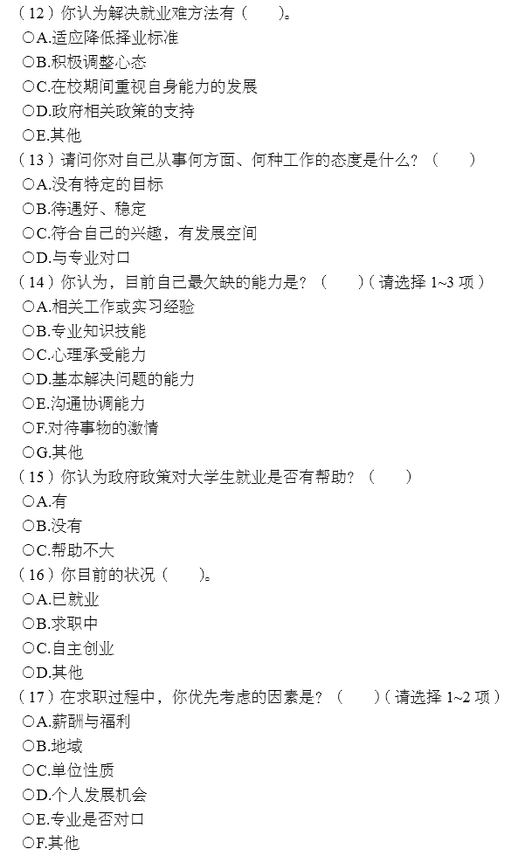
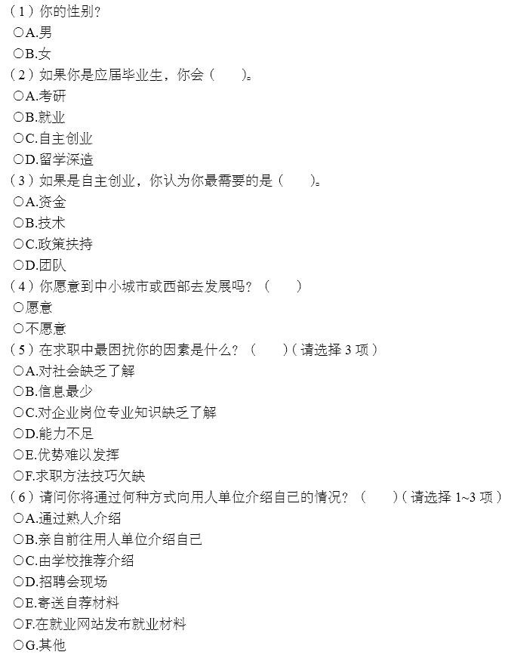
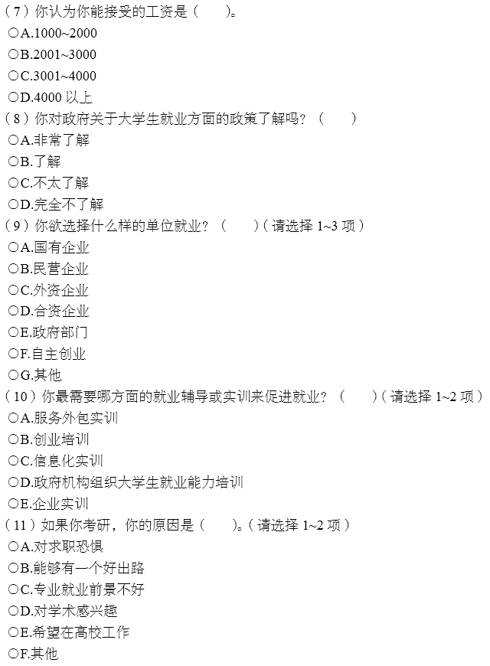
第四节 评估与分析
下面提供了一份，关于大学生就业方式、就业观念的调查问卷，为了更好的了解分析大学生的就业观念，以便大学生有更好的就业准备。

Slide 54
祝 你 成 功 !
——《大学生就业指导》（慕课版 第2版）

